Slide 1

Окуучулардын тизмеси
Тизме 1
Акылбекова Н
Аманбаева М
Тизме 2
Аманбаева Ф
Анарбеков Б
Тизме 3
Бектенбекова А
Боруев Д

Slide 2

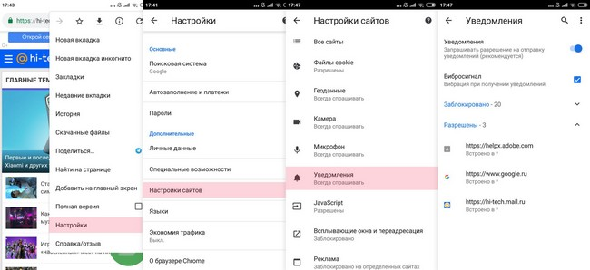

Телефон номерлери
Аты | № телефону
Гулзат | 0778 45 45 76
Давлет | 0502 56 78 56
Берекет | 0707 65 78 77
Элмирбек | 0220 34 86 51

